Slide 1
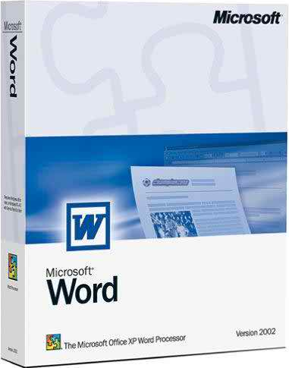
স্বাগতম
Notes:
পাঠ সংশ্লিষ্ট বিধায় এখানে ওয়ার্ড প্রসেসরের একটা সফটওয়্যার এর ছবি দেওয়া হয়েছে কারন এটি পাঠের সাথে মিল রয়েছে।

Slide 2
পরিচিতি
সোহেল রানা
কম্পিউটার শিক্ষক
আইসড়া উচ্চ বিদ্যালয়
বাসাইল, টাঙ্গাইল।
মোবাইল নং-০১৭২৪-৩১৩২১৩
sohel.csee@gmail.com
বিষয়: তথ্য ও যোগাযোগ প্রযুক্তি
শ্রেণি : ষষ্ঠ
অধ্যায় : চতুর্থ
পাঠ : ১ (ওয়ার্ড প্রসেসর)
সময় : ৪০ মিনিট

Slide 3
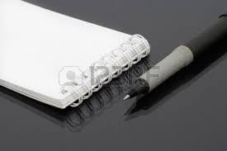
চিত্রটিতে আমরা কী দেখতে পাচ্ছি?
খাতা, কলম
খাতার পৃষ্ঠা, পেন্সিল
Notes:
উদ্দীপনা সৃষ্টির জন্য ছবিটি দেওয়া হল

Slide 4
মাইক্রোসফট ওয়ার্ড
মাইক্রোসফ্ট অফিস ২০০৭
Notes:
উদ্দীপনা সৃষ্টির জন্য ছবিটি দেওয়া হল ছবি দুটো কিসের?সম্ভাব্য উত্তর: সফটওয়্যারের। এটি নিয়ে শিক্ষক আরো আলোচনা করবেন।

Slide 5
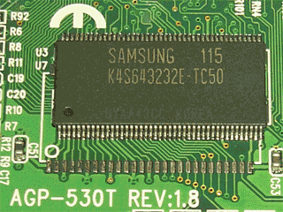
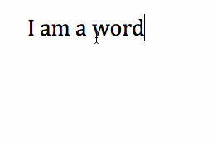
নিচের প্রক্রিয়াটি মনোযোগ সহকারে লক্ষ্য কর।
প্রসেসিং - বিশ্লেষণ - সংরক্ষণ
প্রক্রিয়াকরণ ইউনিট
ইনপুট
প্রসেসরে প্রেরণ
পুনরায় মেমোরি
আউটপুট
প্রসেসর
মেমোরি
তাহলে বল লেখালেখির কাজ করতে আমরা কোন সফটওয়্যার ব্যবহার করি।
Notes:
শিক্ষার্থীদের মধ্য থেকে পাঠ শিরোনাম বের করার লক্ষ্যে ছোট ছোট প্রশ্ন করতে হবে।যেমন –১।এটিকে কাজের উপযোগী করে তুলতে কিসের প্রয়োজন?সম্ভাব্য উত্তর: ওয়ার্ড প্রসেসর।লেখালেখির কাজের জন্য কোন সফটওয়্যার প্রয়োজন।সম্ভাব্য উত্তর: ওয়ার্ড প্রসেসর। । এ নিয়ে শিক্ষক আরো আলোচনা করতে পারেন

Slide 6
ওয়ার্ড প্রসেসর
Notes:
১। শিক্ষক পাঠ শিরোনাম বোর্ডে লিখে দিবেন।

Slide 7
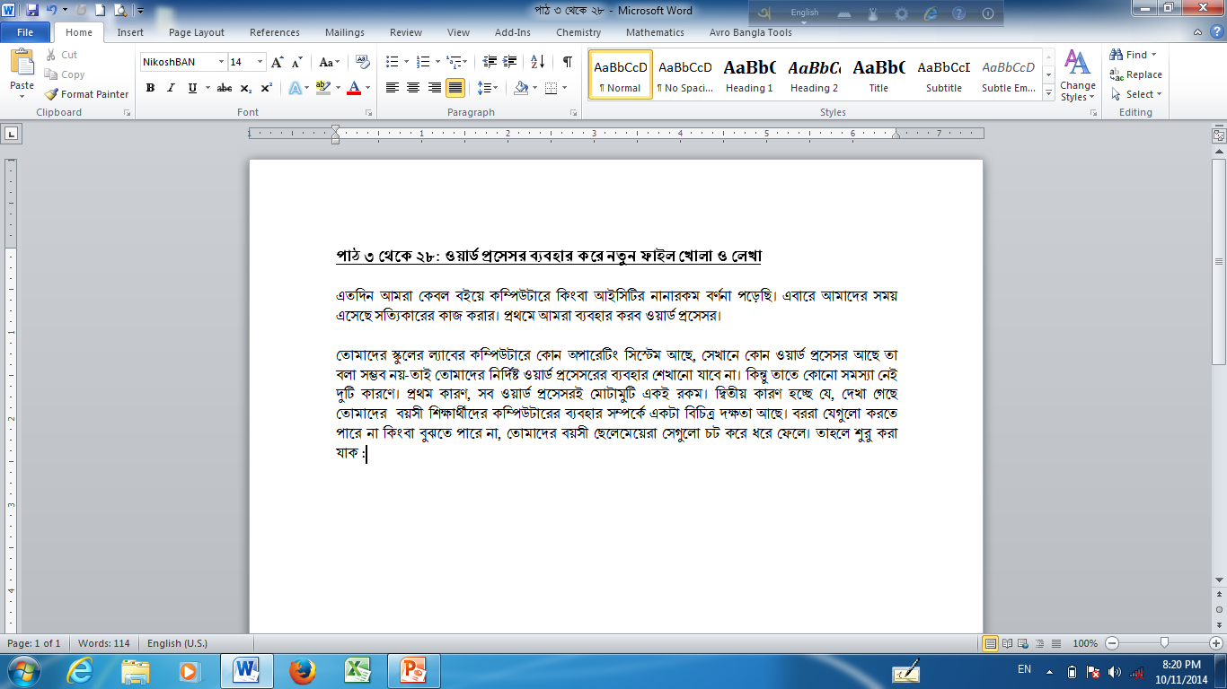
ওয়ার্ড প্রসেসরের একটি খালি ডকুমেন্ট
কোন ডকুমেন্টকে সংরক্ষন করে রাখা য়ায়, সংরক্ষিত ডকুমেন্টকে সিডি বা পেনড্রাইভে রাখা যায়।এ সকল সুবিধার কথা চিন্তা করে মাইক্রোসফট কোম্পানী এই সফটওয়্যারটি তৈরি করেছে। তবে কেউ যদি বিনা মূল্যে এই সফটওয়্যার সংগ্রহ করতে চাই তবে তাকে ওপেন অফিস সফটওয়্যার ব্যবহার করতে হবে।
ওয়ার্ড প্রসেসরের একটি লিখিত ডকুমেন্ট
Notes:
শিক্ষার্থীদের কাছে জানতে চাওয়া যেতে পারে-১। চিত্রটিতে তোমরা কী দেখতে পাচ্ছ?সম্ভাব্য উত্তর:ওয়ার্ড প্রসেসরের একটি খালি ডকুমেন্ট, ওয়ার্ড প্রসেসরের একটি লিখিত ডকুমেন্ট । এ নিয়ে শিক্ষক আরো আলোচনা করতে পারেন।

Slide 8
ওয়ার্ড আইকোনে ক্লিক করি?ডকুমেন্টের ভিতর কার্সার নিই।
ডিজিটাল বাংলাদেশ গড়া আমাদের লক্ষ্য।
Notes:
ওয়ার্ড প্রসেসরে কিভাবে লেখা হয় তা জানতে পারবে। W শর্টকাটে ক্লিক করুন। আর ওয়ার্ড ডকুমেন্ট এর ভিতরে একটা ক্লিক করুন।

Slide 9
ওয়ার্ড ও প্রসেস এ শব্দ দুটি মিলে হয় ওয়ার্ড প্রসেসিং। এর বাংলা অর্থ হচ্ছে শব্দ প্রক্রিয়াকরণ। আর যে সফটওয়্যার ওয়ার্ড প্রসেসিং এর কাজ করে তাকে ওয়ার্ড প্রসেসর বলে।
ওয়ার্ড প্রসেসর
Word অর্থ...........
শব্দ
প্রক্রিয়াকরণ
Process অর্থ...............
Notes:
কম্পিউটারের সাহায্যে লেখালেখির কাজ যে Software এর মাধ্যমে করা হয় তাকে ওয়ার্ড প্রসেসিংবলে।

Slide 10
জোড়ায় কাজ
ওয়ার্ড প্রসেসর কাকে বলে?
ওয়ার্ড প্রসেসর: কম্পিউটারের সাহায্যে লেখালেখির কাজ যে Software এর মাধ্যমে করা হয় তাকে ওয়ার্ড প্রসেসর বলে।
উত্তরের জন্য এখানে ক্লিক করি।
Notes:
শিক্ষক, শিক্ষার্থীদের জোড়ায় কাজ দেখার পর সম্ভাব্য উত্তর নিয়ে আলোচনা করতে পারেন।প্রয়োজনে আরো কিছু এর সাথে যোগ করা যেতে পারে।

Slide 11
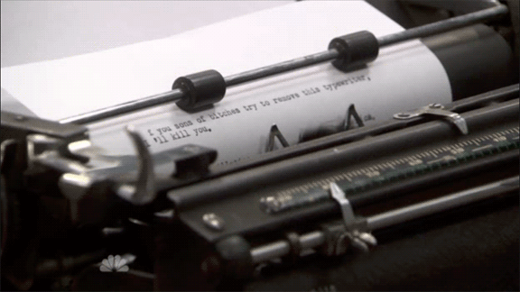
চিত্রটিতে আমরা কী দেখতে পাচ্ছি?
ওয়ার্ডপ্রসেসরে লেখা
টাইপরাইটারের মেশিন
Notes:
শিক্ষার্থীদের কাছে জানতে চাওয়া যেতে পারে-১।চিত্রটিতে আমরা কী দেখতে পাচ্ছি? সম্ভাব্য উত্তর: ওয়ার্ডপ্রসেসরে লেখা, টাইপরাইটারের মেশিন এ লেখা দুটি ডকুমেন্ট।

Slide 12
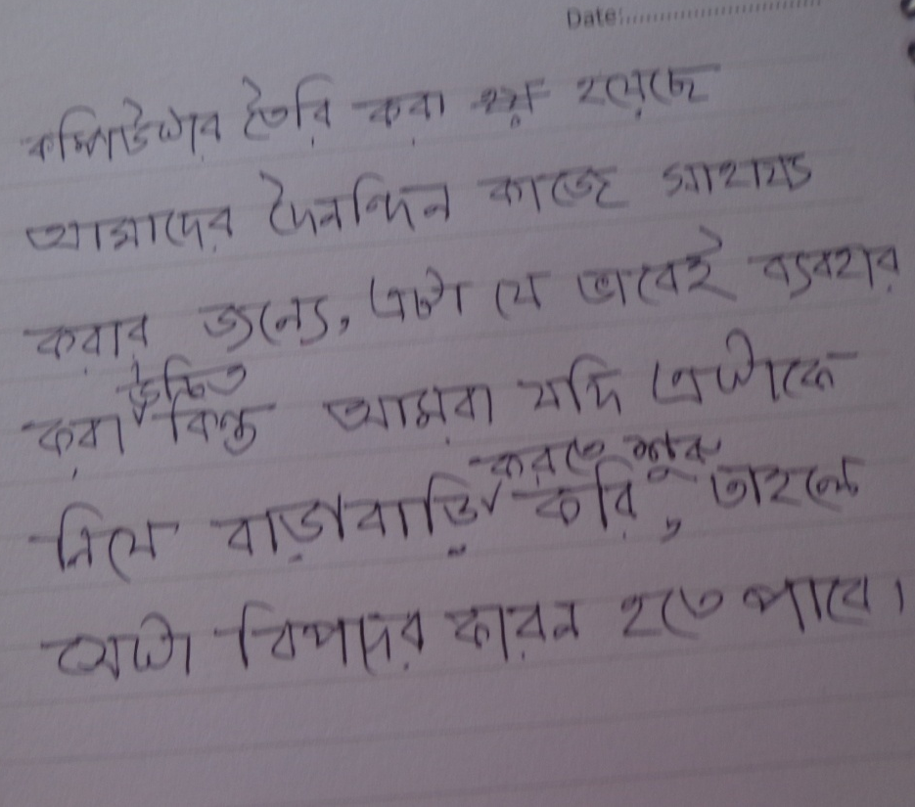
কম্পিউটারে লেখা
হাতে লেখা
কম্পিউটার তৈরি করা হয়েছে আমাদের দৈনন্দিন কাজে সাহায্য করার জন্যে, এটা যে ভাবেই ব্যাবহার উচিত কিন্ত আমরা যদি এটাকে নিয়ে বাড়াবাড়ি করতে শুরু করি, তাহলে সেটা বিপদের কারন হতে পারে।
Notes:
শিক্ষার্থীদের কাছে জানতে চাওয়া যেতে পারে-১।চিত্রটিতে আমরা কী দেখতে পাচ্ছি? সম্ভাব্য উত্তর: কম্পিউটারে লেখা, হাতে লেখা দুটো ডকুমেন্ট।
হাতে লেখায় কাটাকাটি হয়েছে, ওভার রাইটিং হয়েছে ,প্রত্যেকটি লাইন সমান হয়নি কিন্ত কম্পিউটারের লেখায় এ ধরনের কোন সমস্যাই দেখা যায় না। নিয়ে শিক্ষক আরো আলোচনা করতে পারেন।

Slide 13
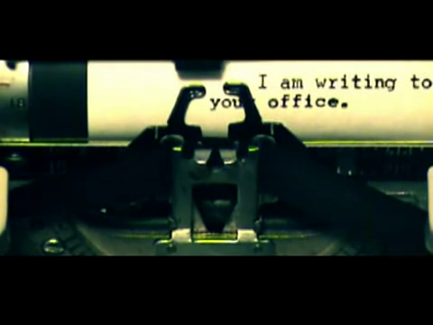
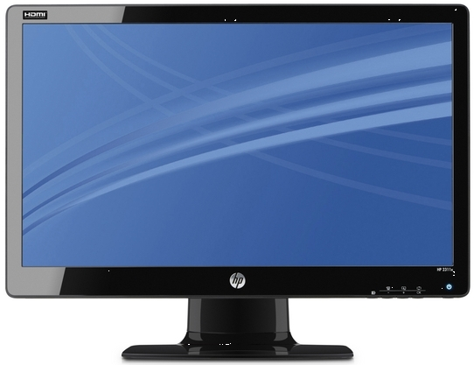
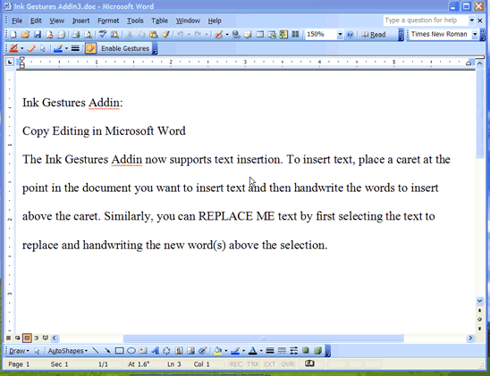
আমরা কী দেখতে পাচ্ছি?
টাইপ রাইটারে ভুল সংশোধন করা যায় না।
কম্পিউটারে ভুল সংশোধন করা য়ায়।
Notes:
শিক্ষার্থীদের কাছে জানতে চাওয়া যেতে পারে-টাইপ রাইটারে লেখা ও কম্পিউটারে লেখার মধ্যে পার্থক্য কী ?সম্ভাব্য উত্তর: টাইপ রাইটারে ভুল সংশোধন করা যায় না, কম্পিউটারে ভুল সংশোধন করা য়ায়।শিক্ষিক এর সাথে আরো পার্থক্য যোগ করতে পারেন।নিচের স্লাইড গুলোতে আরো পার্থক্য দেওয়া আছে।

Slide 14
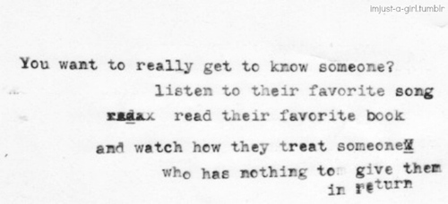
আমরা কী দেখতে পাচ্ছি?
টাইপ রাইটারে লেখা একটা ডকুমেন্ট
Notes:
টাইপ রাইটারে লেখ এখানে এডিটিং করা য়ায় না ।ভুল হলে পেইজটিকে ধরে ছিড়ে ফেলতে হয়।

Slide 15
আমরা কী দেখতে পাচ্ছি?
ওয়ার্ড প্রসেসর ও টাইপিটারের মধ্যে সবচেয়ে বড় পার্থক্য হল ওয়ার্ড প্রসেসরে এডিট করা যায়, নতুন অংশ যোগ করা য়ায়। কোন ডকুমেন্টকে সংরক্ষন করে রাখা য়ায়, সংরক্ষিত ডকুমেন্টকে সিডি বা পেনড্রাইভে রাখা যায়।এ সকল সুবিধার কথা চিন্তা করে মাইক্রোসফট কোম্পানী এই সফটওয়্যারটি তৈরি করেছে। তবে কেউ যদি বিনা মূল্যে এই সফটওয়্যার সংগ্রহ করতে চাই তবে তাকে ওপেন অফিস সফটওয়্যার ব্যবহার করতে হবে।
ওয়ার্ড প্রসেসরে লেখা একটা ডকুমেন্ট
Notes:
Word processor এ লেখা।

Slide 16
কিসে লেখাটা সংরক্ষণ করে রাখা যায়?
Pen Drive
CD
Notes:
শিক্ষক শিক্ষার্থীদের কাছে প্রশ্ন করতে পারেন - উপরোক্ত কাজগুলো কিসে সংরক্ষন করা যায়? সম্ভাব্য উত্তর: পেনড্রাইভে বা সিডিতে সংরক্ষন করা য়ায়। শিক্ষক এ সম্পর্কে আরো আলোচনা করতে পা্রেন।

Slide 17
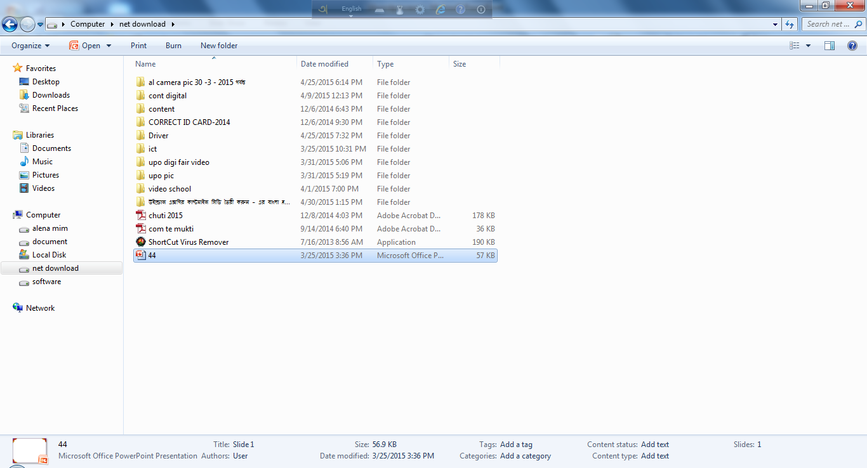
কপি করা: C ড্রাইভ থেকে D ড্রাইভ এ ফাইল কপি হচ্ছে।
Notes:
শিক্ষক শিখার্থীদের নিকট জানতে চাইবেন কিভাবে কপি করা যায়?সম্ভাব্য উত্তর: যে ড্রাইভ থেকে ফাইল বা ফোল্ডার কপি করব তা ওপেন করে C ড্রাইভের মিম নামের ফাইল্ টি সিলেক্ট করে কপি তারপর D ড্রাইভে পেস্ট করতে হবে।করা: C ড্রাইভ থেকে D ড্রাইভ এ ফাইল কপি হচ্ছে।

Slide 18
ওয়ার্ড প্রসেসরের কাজ
নতুন ফাইল তৈরি করা যায়
এডিটিং বা পরিবর্তন করা যায়
লেখা দীর্ঘ দিন সংরক্ষণ করে রাখা যায়
কপি করা যায়
ভুল শুদ্ধ করা যায়
Notes:
শিক্ষক শিক্ষার্থীদের কাছে জানতে চাইবেন ওয়ার্ড প্রসেসিং এ লেখার সুবিধা কী কী? সম্ভাব্য উত্তর: উক্ত স্লাইডে দেওয়া আছে।

Slide 19
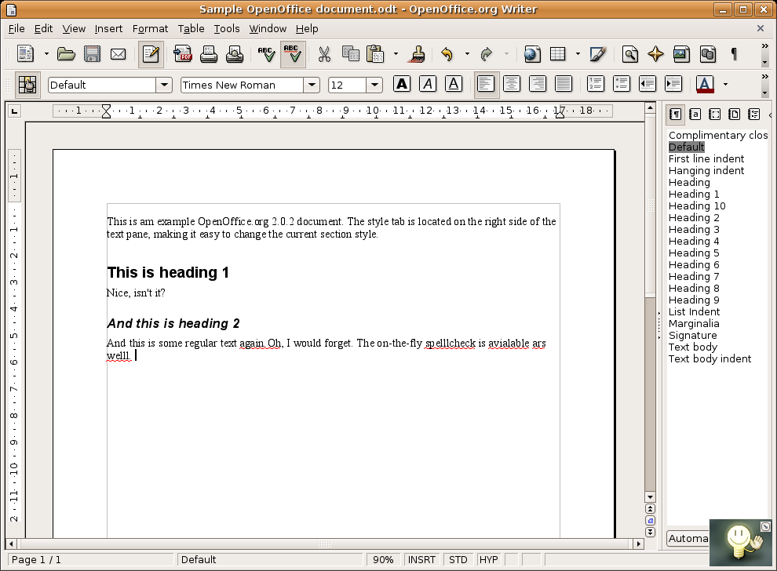
চালু অবস্থায় বিভিন্ন ওয়ার্ড প্রসেসর প্রোগ্রাম
ওপেন অফিস
বিনা মূল্যে পাওয়া য়ায় ওপেন অফিস
ওয়ার্ড প্রসেসর
Notes:
শিক্ষক শিক্ষার্থীদের কাছে জানতে চাইবেন- ১। কোন সফটওয়্যারটি বিনা মূল্যে পাওয়া যায়? সম্ভাব্য উত্তর:ওপেন অফিস শিক্ষক এ সম্পর্কে আরো আলোচনা করবেন।

Slide 20
দলগত কাজ
ওয়ার্ডপ্রসেসর এবং টাইপরাইটারের মধ্যে কোনটিতে লেখা অধিকতর সুবিধাজনক যুক্তি দেখাও।
Notes:
শিক্ষার্থী যদি ৩০ জন হয় তাহলে তাদেরকে ৫ দলে বিভক্ত করে দলগত কাজ দেওয়া যেতে পারে। প্রত্যেক দল থেকে ভালো প্রশ্ন গুলো নিয়ে একটি সুন্দর হ্যান্ড নোট তৈরি করা যায়। এবং সেটা ব্লাক বোর্ডে লিখে দিবেন।সম্ভাব্য উত্তর:ওয়ার্ডপ্রসেসরে , শিক্ষক এ সম্পর্কে আরো ব্যাখ্যা তুলে ধরবেন।

Slide 21
মূল্যায়ন
১। কোন সফটওয়্যারটি বিনামূল্যে পাওয়া যায়?
খ
ওপেন অফিস সফটওয়্যার
গ
ওয়ার্ড ফারফেক্ট
সঠিক উত্তর
ক
এপ্লিকেশন সফটওয়্যার
ঘ
ওয়ার্ডপ্রসেসর
২।ওয়ার্ডপ্রসেসিং অর্থ কী?
ক
বাক্য প্রক্রিয়াকরণ
গ
লিখা প্রক্রিয়াকরন
সঠিক উত্তর
খ
বর্ণ প্রক্রিয়াকরণ
ঘ
শব্দ প্রক্রিয়াকরণ

Slide 22
বাড়ির কাজ
১।ওয়ার্ড প্রসেসর ও টাইপরাইটারের মধ্যে পার্থক্য লিখ।
Notes:
শিক্ষার্থীরা বাড়ি থেকে কাজ করে আনলে শিক্ষক তা দেখবেন এবং মাদারবোর্ডের গুরুত্ব পূর্ণ ডিভাইস প্রসেসর নিয়ে আরো আলোচনা করা যেতে পারে।

Slide 23
ধন্যবাদ

